Slide 1
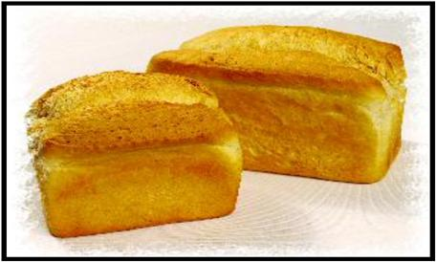
Познавательный практикоориентированный проект
Хлеб – всему голова

Slide 2
Задачи:
-обогащение и уточнение знаний детей о хлебе, труде людей, о выращивании хлеба от зерна до колоска;
-уточнение знаний о процессе приготовления хлеба как полезного и необходимого продукта для жизни человека;
- знакомство со способами приготовления теста;
-закрепление представлений о производстве хлеба в рамках образовательной деятельности по ручному труду, развитие мелкой моторики в процессе работы с соленым тестом;
-формирование умений различать вкусовые качества хлебобулочных изделий и делиться полученными впечатлениями о вкусе хлеба, развитие речи, умение общаться;
-обобщение полученных знаний, отражение детьми в рисунках впечатлений и различных ситуаций по теме.
Формы работы:
беседы, чтение художественной литературы, ручной труд, экскурсии, эксперименты и опыты, составление альбома «Хлеб», тематический досуг.

Slide 3
Реализация проекта
От зернышка к хлебу
Познакомить детей с процессом выращивания пшеницы и производством хлеба
Хлебо-булочные изделия
Познакомить детей с разнообразием продуктов из муки
Работа в поле
Превращение муки
Познакомить детей с людьми, техникой работающими в поле
Дать детям представление о приготовлении теста, свойствах муки

Slide 4
План мероприятий
Тема и форма проведения мероприятий | Цель
Непосредственно образовательная деятельность «Из чего делают хлеб?» | Познакомить детей с процессом производства и изготовления хлеба.
Беседа «Хлеб – богатство России» | Закрепить знания детей о труде хлеборобов, о том, что хлеб-богатство нашей страны. Воспитывать чувство уважения к труду людей, бережное отношение к хлебу.
Коллективный труд «Как превратить муку в тесто?», приготовление пресного теста. Выпечка творожного печенья. Выращивание пшеницы и овса. | Представить разные способы получения теста; познакомить с продуктами, которые входят в состав пресного теста; показать способы замеса теста. Познакомить с условиями произрастания семян.
Интегрированная образовательная деятельность «Хлеб – всему голова» | Дать детям понятие, что хлеб является ежедневным продуктом питания; познакомить с разнообразием хлебобулочных изделий; закрепить знания о долгом пути хлеба от поля до стола; Воспитывать бережное отношение к хлебу.

Slide 5
Тема и форма проведения мероприятий | Цель
Непосредственно образовательная деятельность «От чего зависит вкус изделия» Изготовление изделий из соленого теста, для сюжетно ролевой игры «Магазин» | Научить детей различать вкусовые качества хлебобулочных изделий. Рассказать о том, что они зависят от состава входящих в выпечку продуктов и способа приготовления. Познакомить детей с техникой приготовления соленого теста и разнообразием изделий из него. Воспитывать трудолюбие, умение доводить начатое дело до конца.
Рисование «Альбом о хлебе» «Выставка хлебобулочных изделий» | Отражать свои впечатления в рисунках. Закрепить и конкретизировать представления детей о производстве хлеба.
Исследовательская деятельность «Как отличить муку от других продуктов?» Опыты: «Растворяется ли в воде мука?» «Почему на хлебе появилась плесень?» | Расширить знания детей о свойствах муки. Показать детям растворимость и не растворимость в воде различных веществ. Познакомить детей с условиями хранения хлеба.

Slide 6
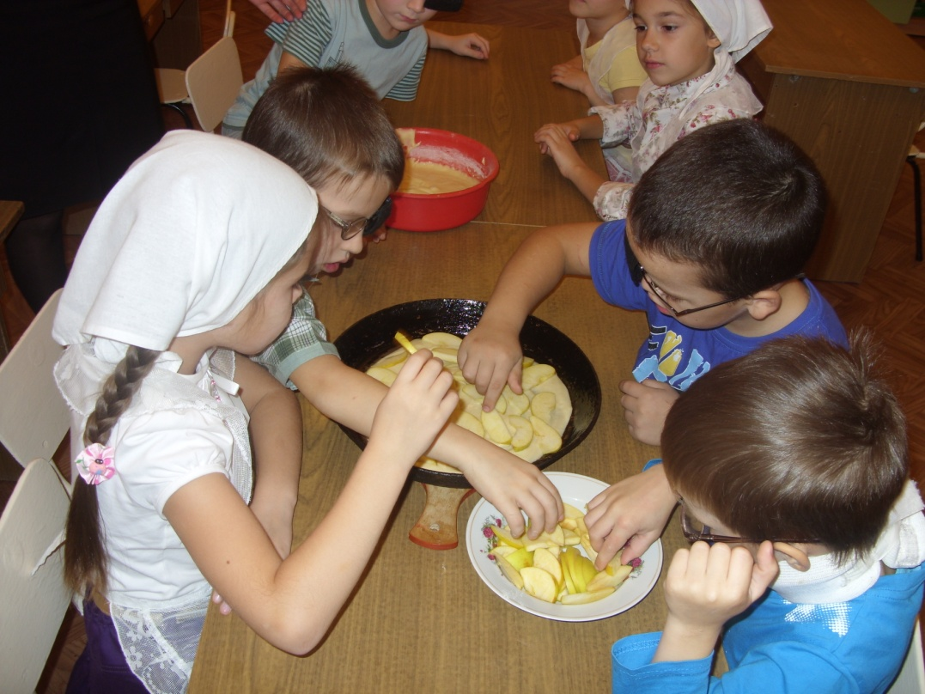
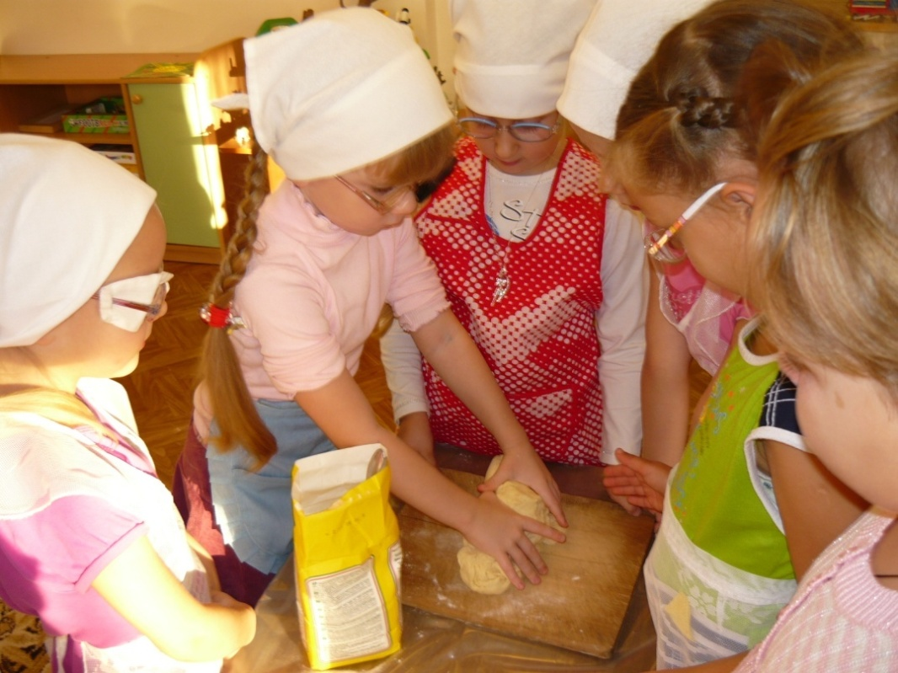

Slide 7
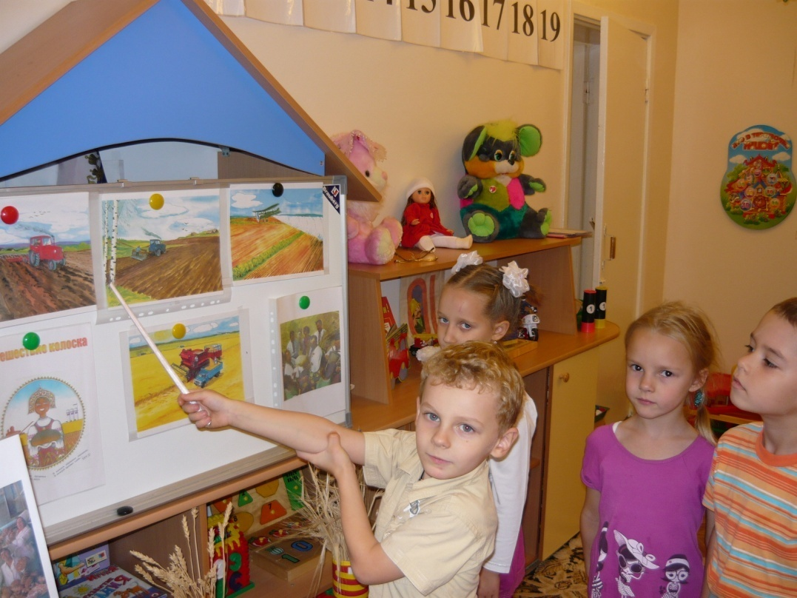
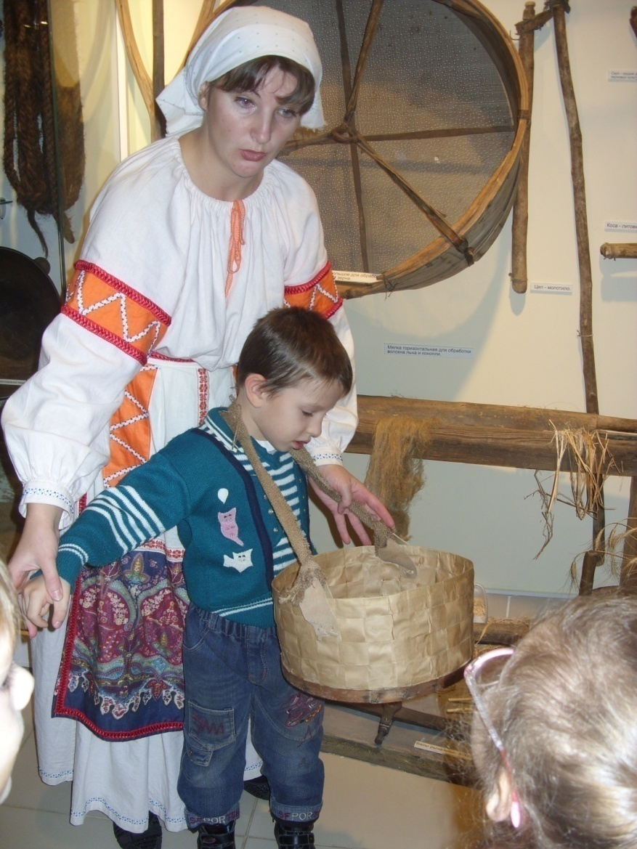
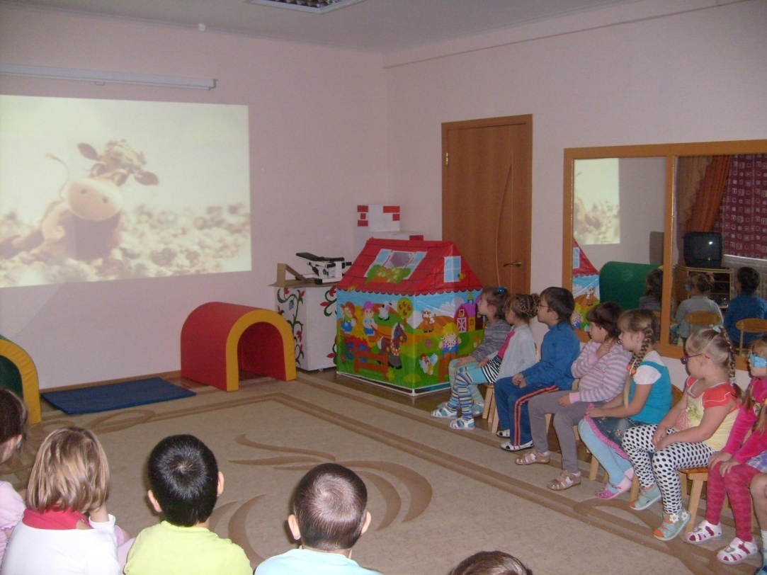

Slide 8
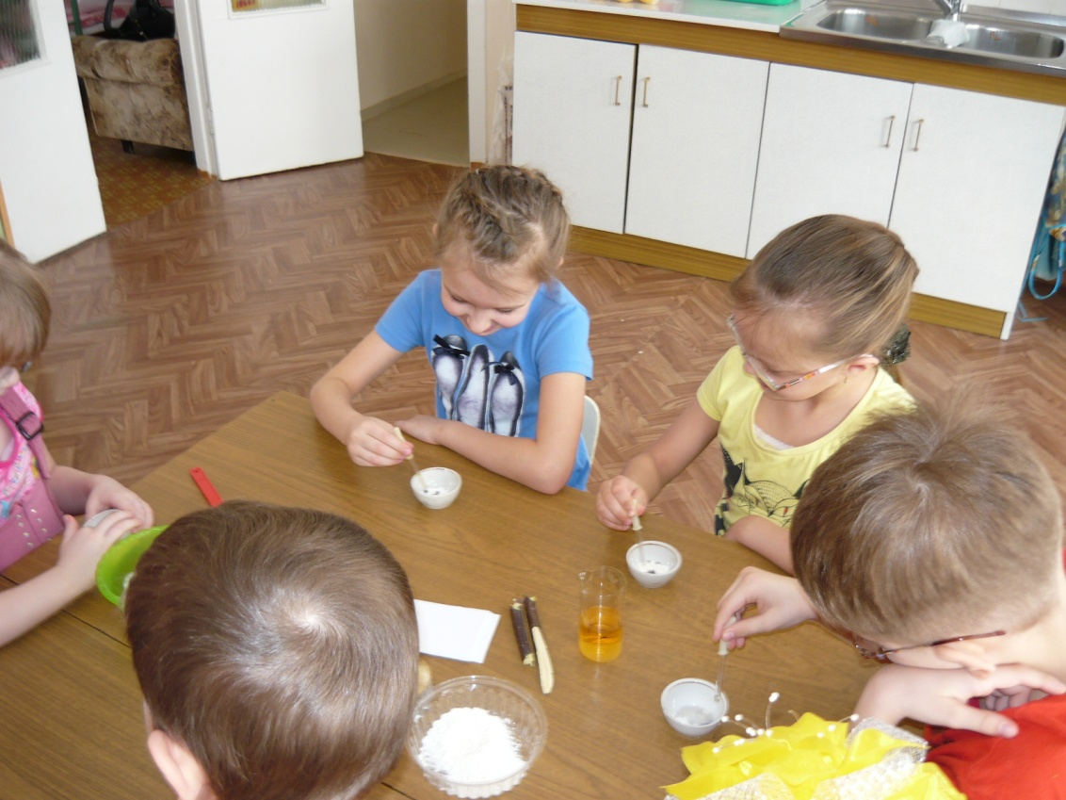
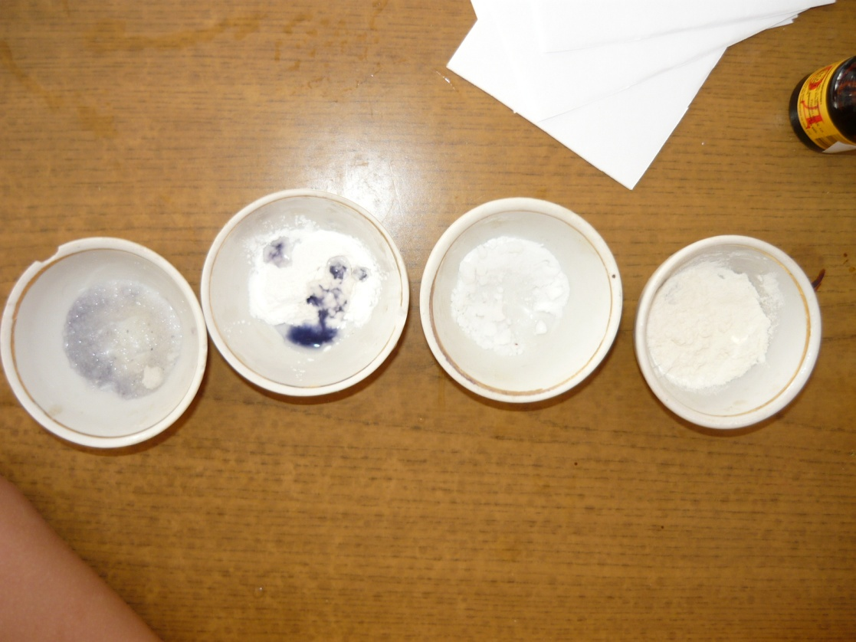
Как отличить муку от других продуктов?

Slide 9
«Хлеб - в нем наша сила и здоровье»

